Slide 1

基于LSTM与ML
的市场趋势预测
数据仓库与数据挖掘大作业答辩
宋逸凡 516030910411
王见思 516030910412
潘子奕 516030910239
01

Slide 2
“
项目背景
02

Slide 3
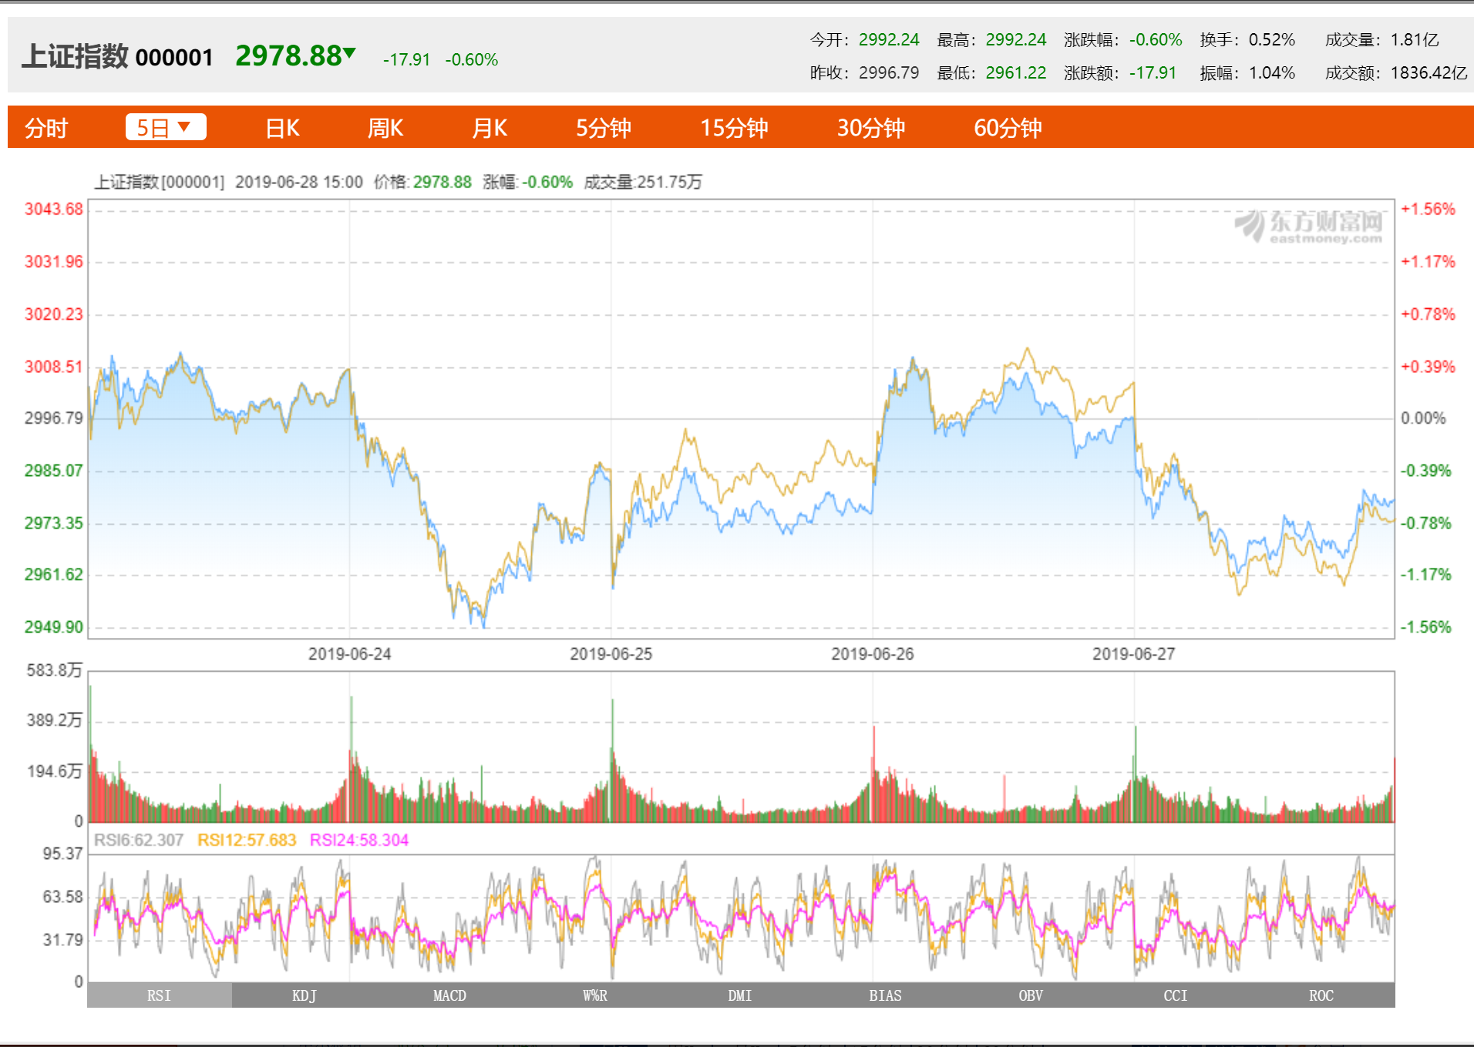
项目背景
市场趋势预测
人工交易逐渐弱化
量化交易、高频交易逐渐占据主导
数据挖掘成为不可或缺的交易依据
03
03

Slide 4
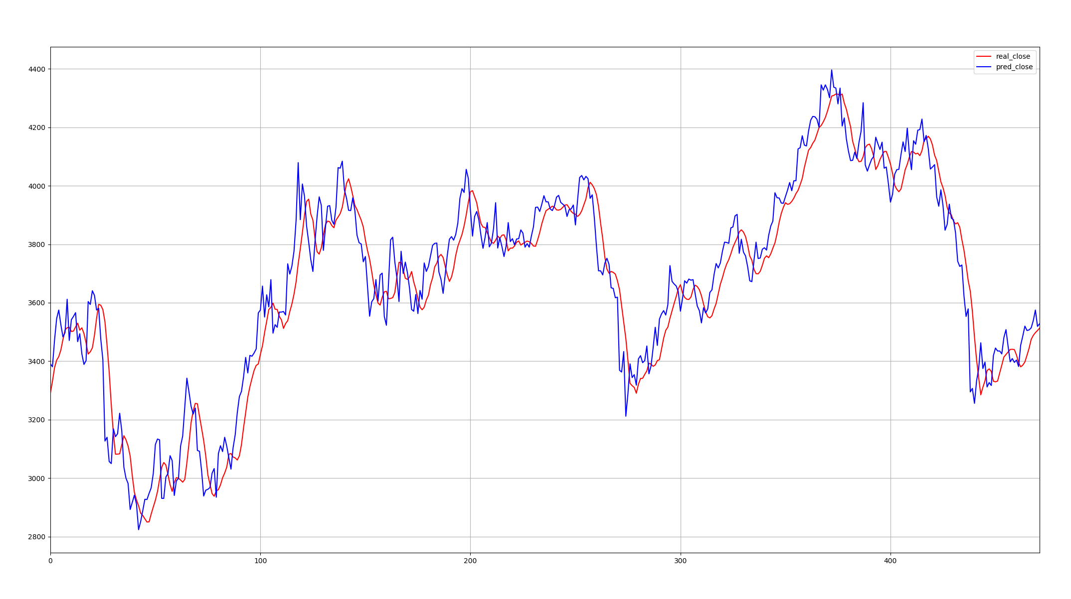
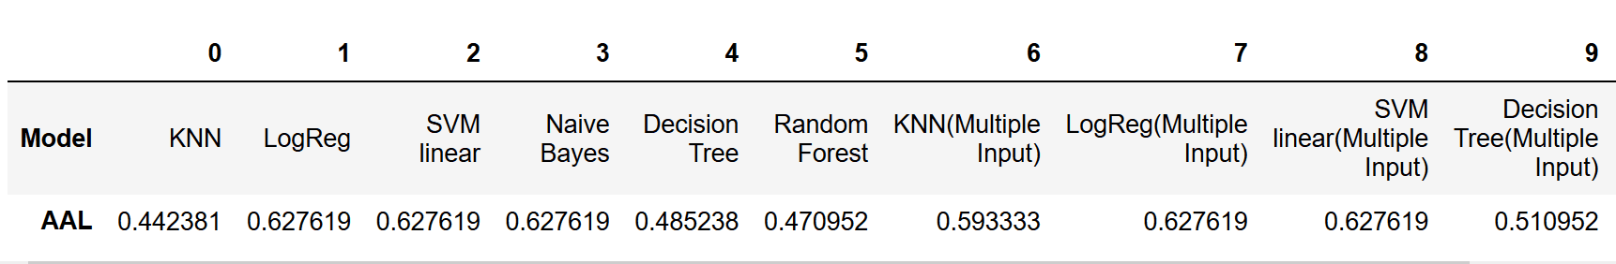
分工
LSTM与回测、
ML改进
ML测试
ML与情感分析
宋逸凡
潘子奕
王见思
09
08

Slide 5
“
LSTM应用
02

Slide 6
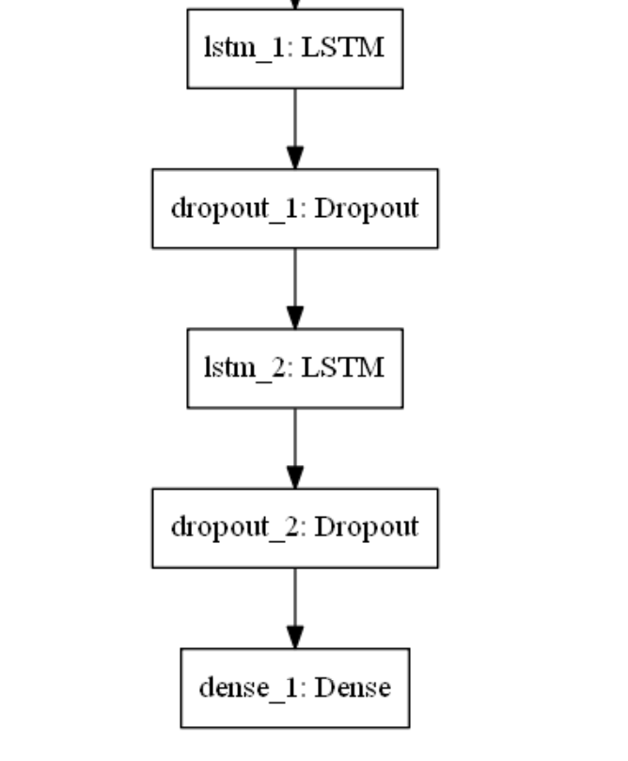
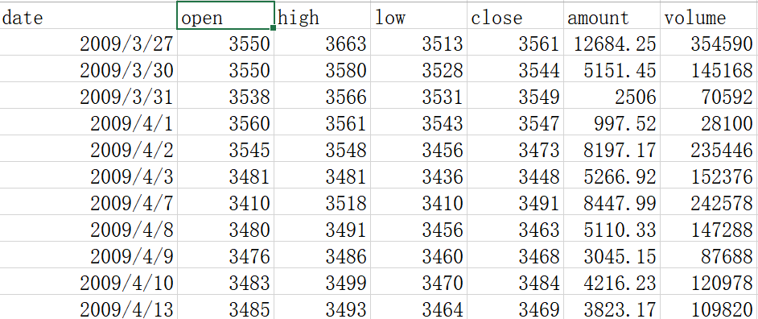
数据集
十年期的
商品期货主力连续数据
（2009/3/27~2019/1/16）
每日的
开、收、高、低、量
网络结构
60%训练集，20%优化集，20%测试集

Slide 7
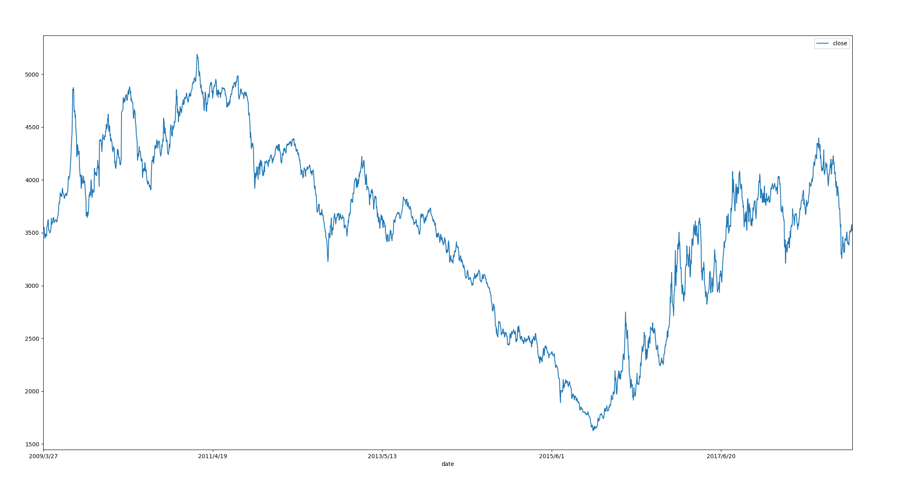
完整数据

Slide 8
Epoch=10；units=8；N=5（单维度）

Slide 9
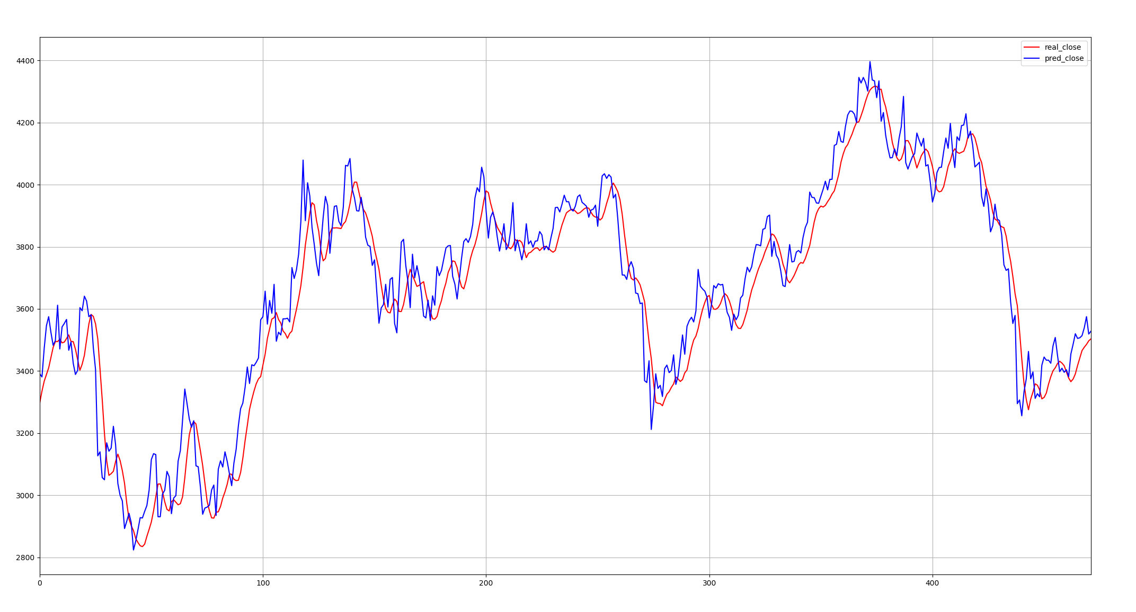
Epoch=30；units=8；N=5（单维度）

Slide 10
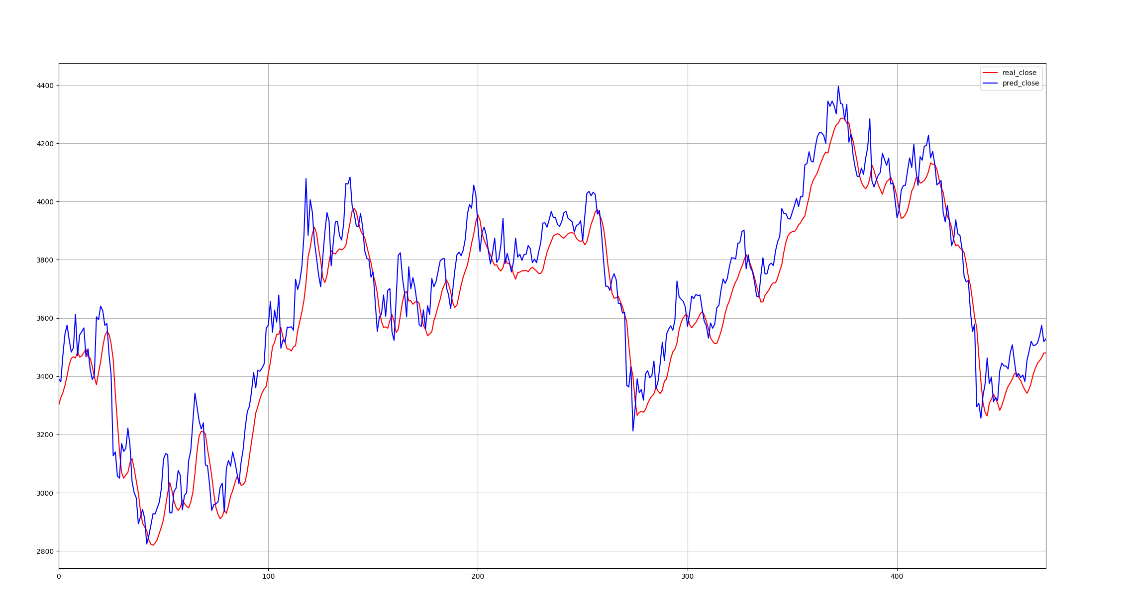
Epoch=10；units=128；N=5（单维度）

Slide 11
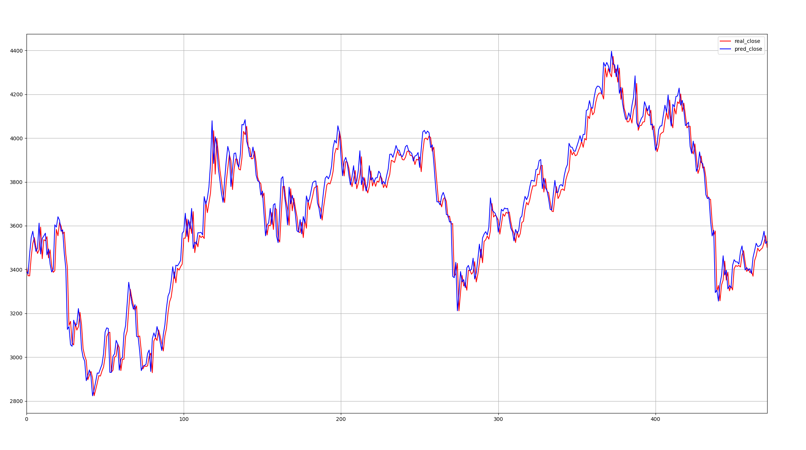
Epoch=30；units=128；N=5（单维度）

Slide 12
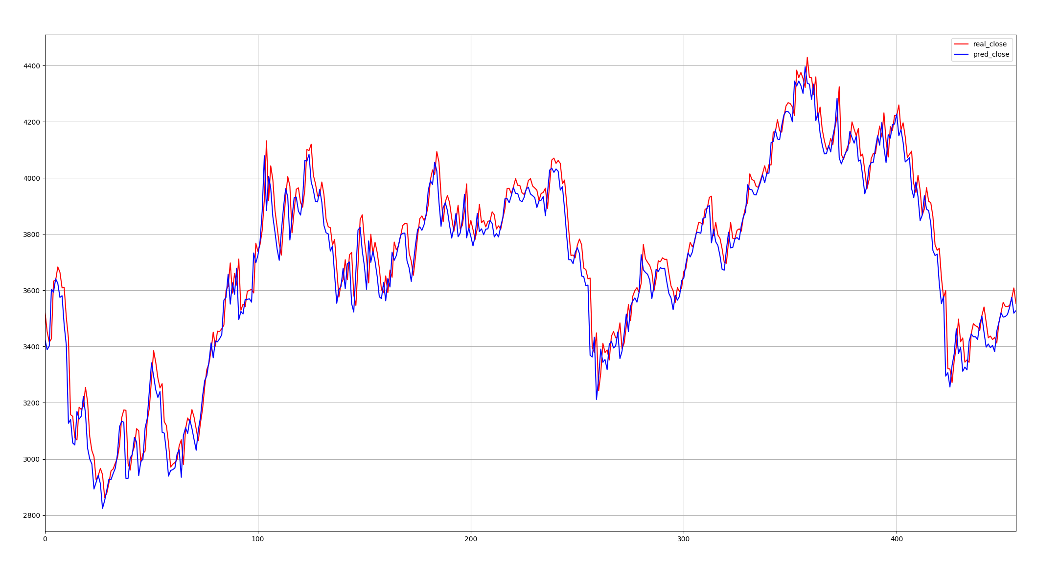
Epoch=30；units=128；N=20（单维度）

Slide 13
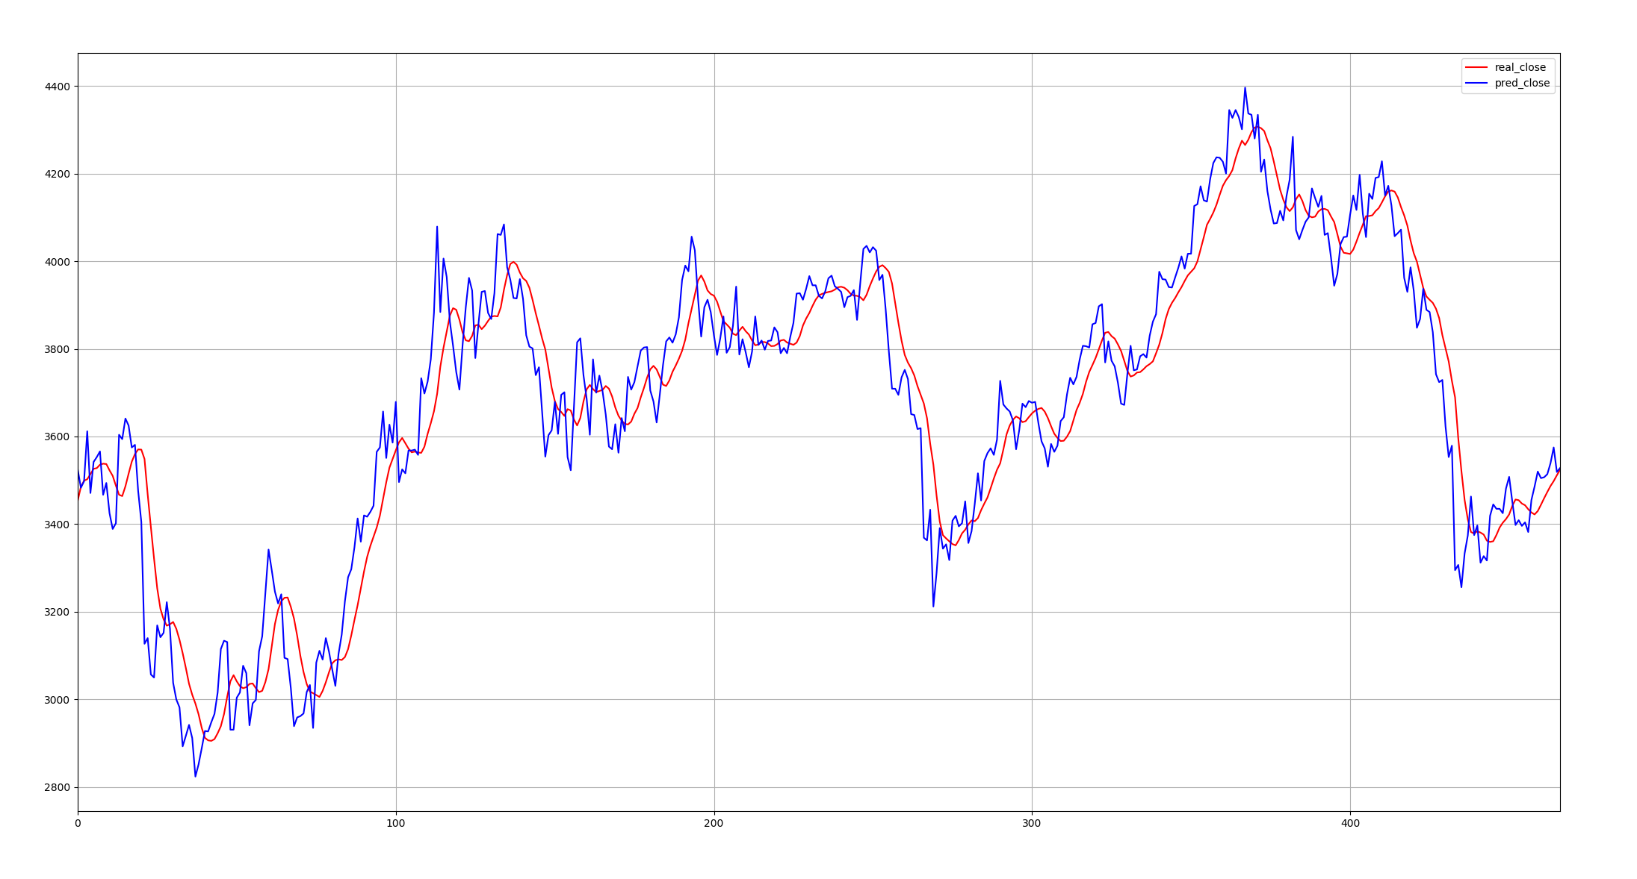
Epoch=10；units=8；N=5（四维度）

Slide 14
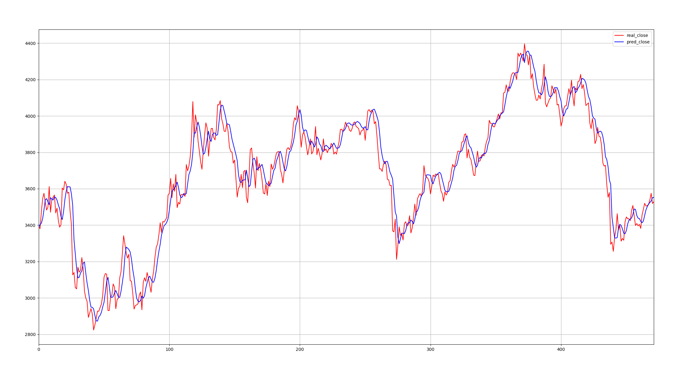
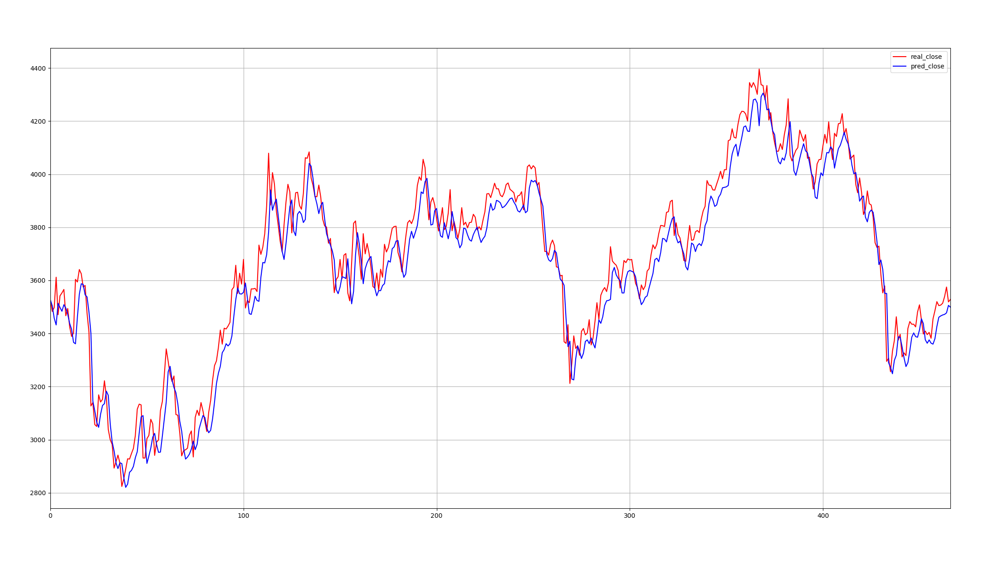
Epoch=30；units=128；N=10（四维度）

Slide 15
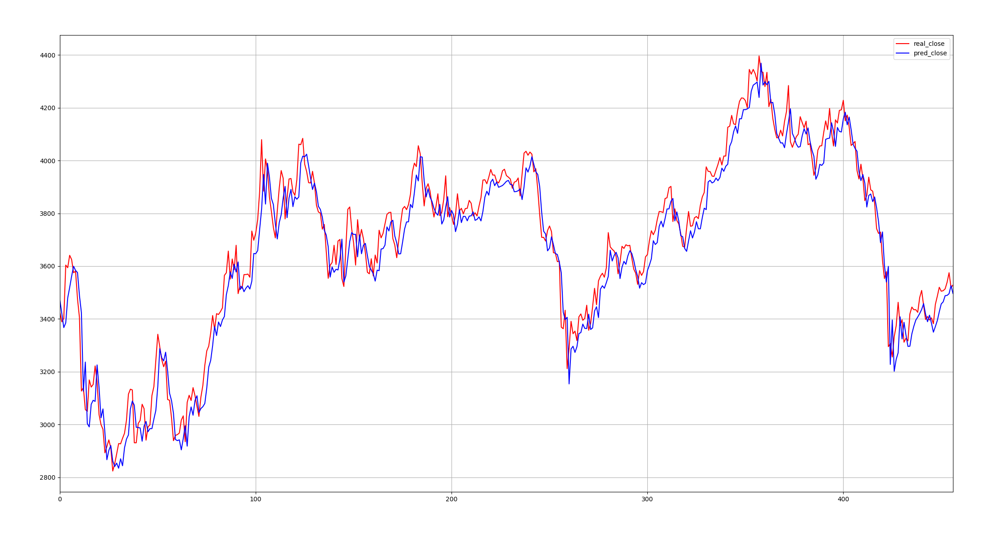
Epoch=30；units=128；N=20（四维度）

Slide 16
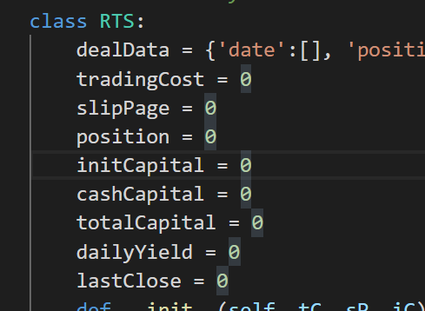
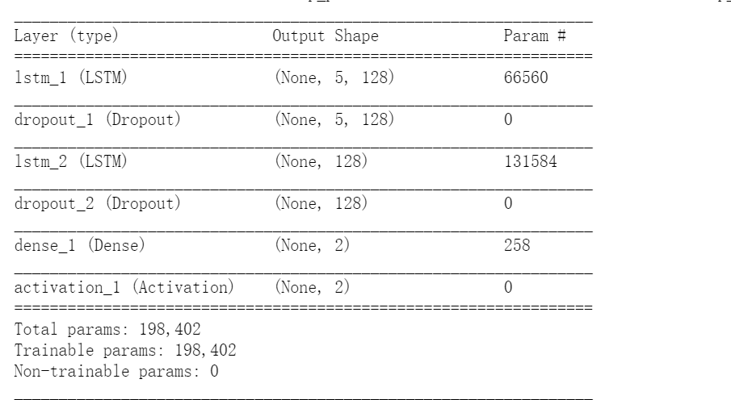
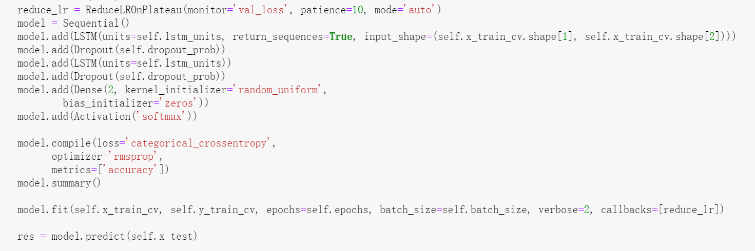
其他探索

Slide 17
“
回测与调优
02

Slide 18
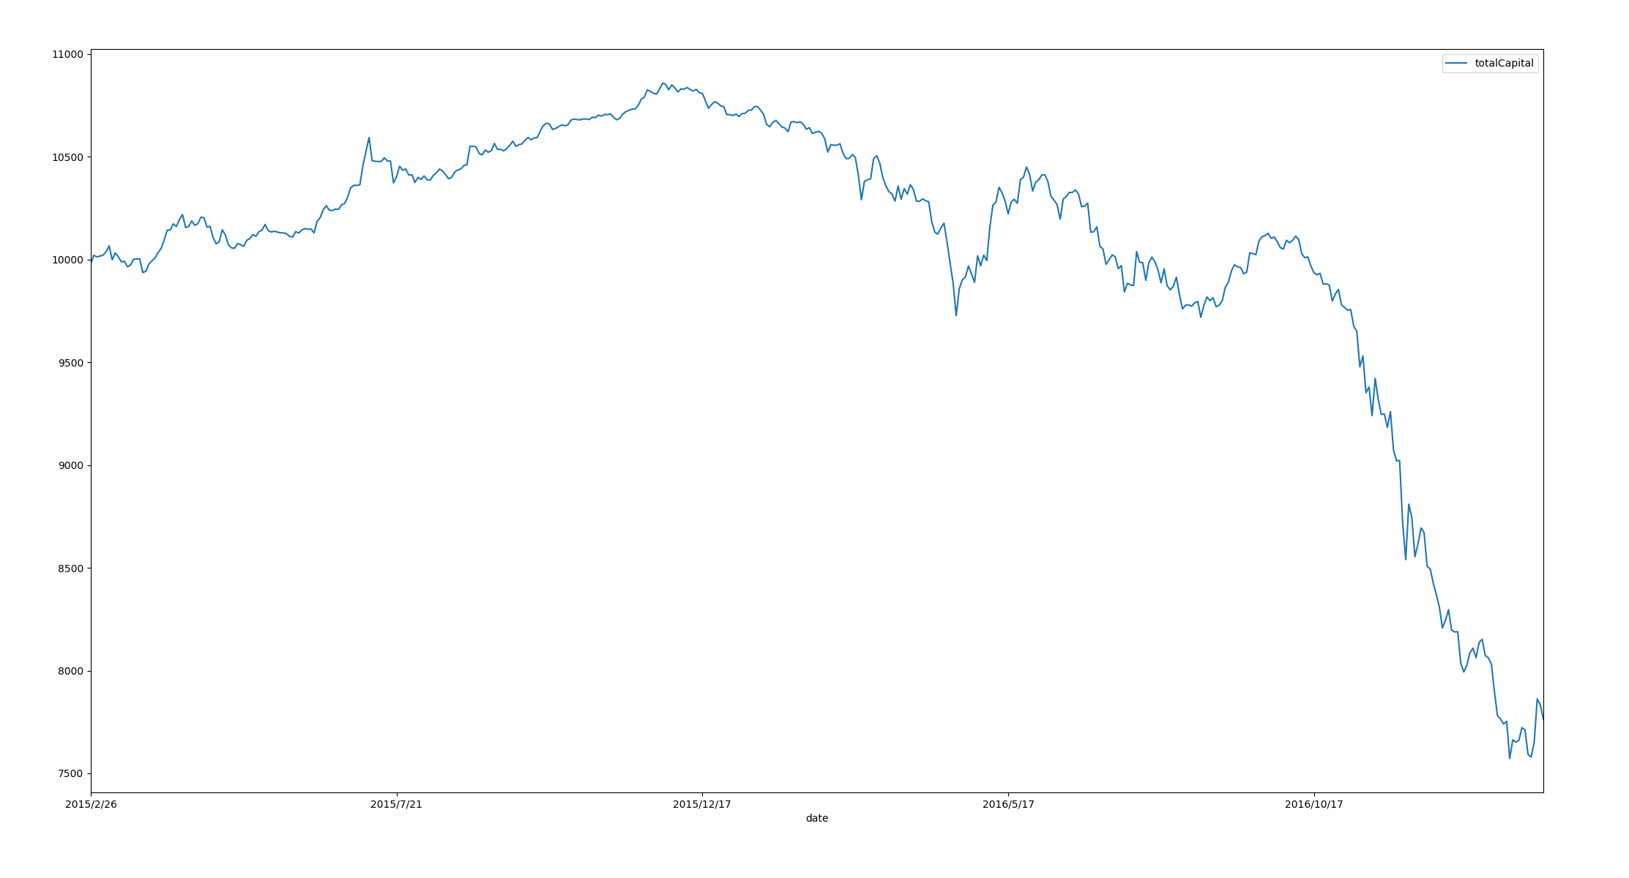
Annual Return : -12.45 %

Slide 19
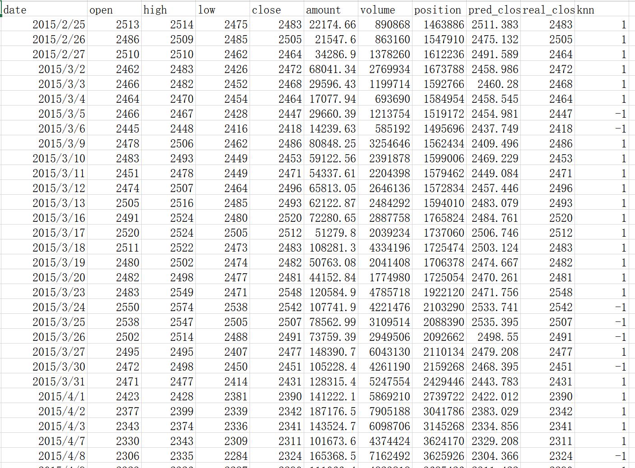
回测
需要注意的点
避免未来函数
加入手续费与滑点
策略
采取最简单的预测为涨则持有一手
跌则做空一手的策略
评估指标
年化收益率、最大回撤与夏普比率

Slide 20
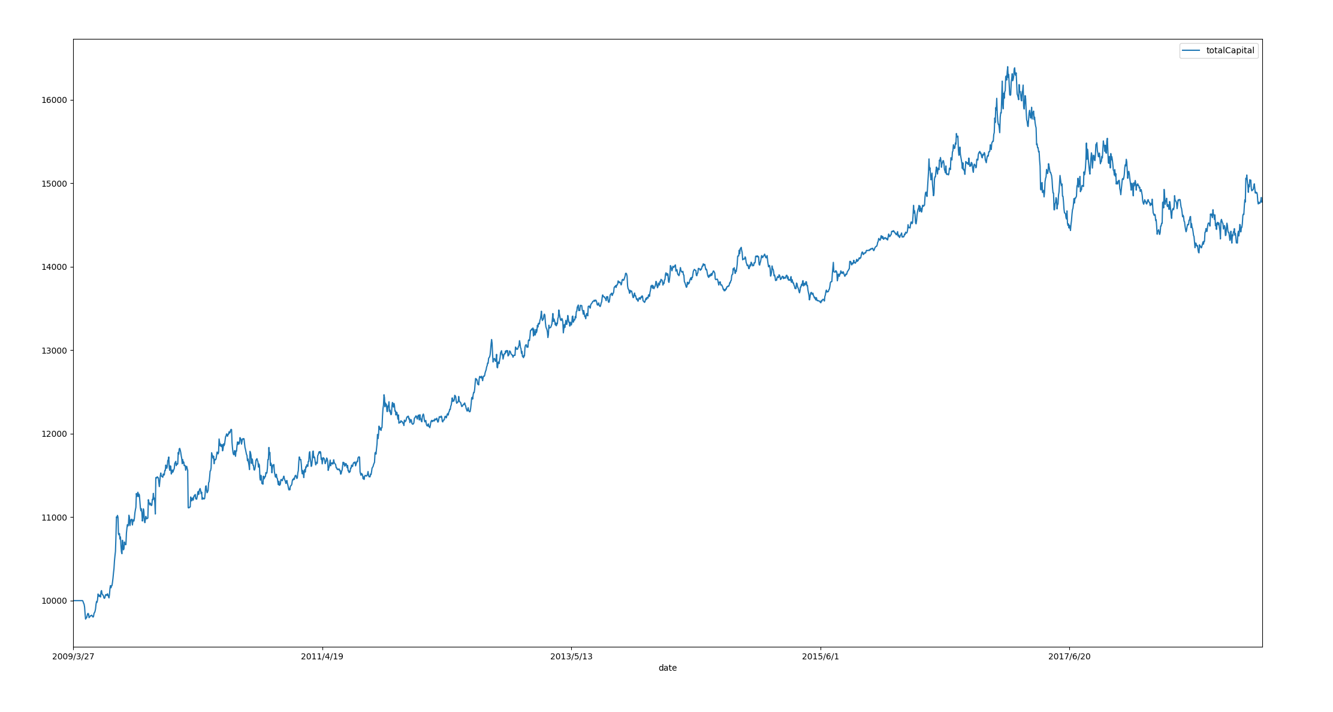
Inday_trend Acc : 50.17%
Outday_trend Acc : 50.93%
Annual Return : 4.18%
注：两类Acc相似度为92.77%

Slide 21
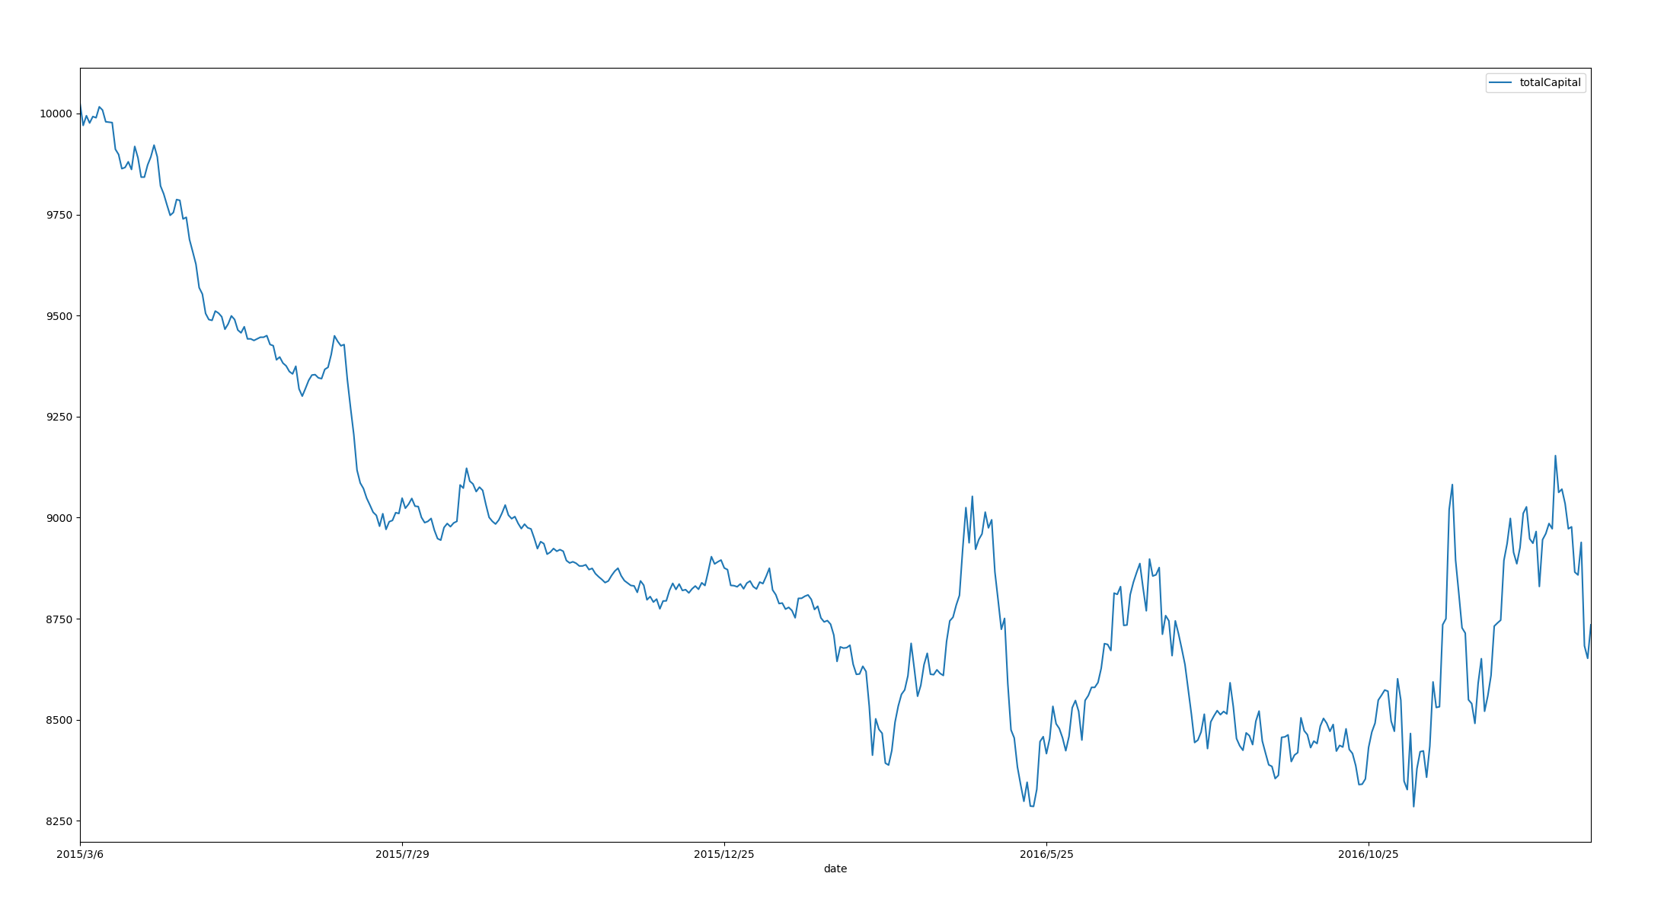
KNN
Inday_trend Acc : 46.6%
Outday_trend Acc : 49.89%
Annual Return : -6.94%

Slide 22
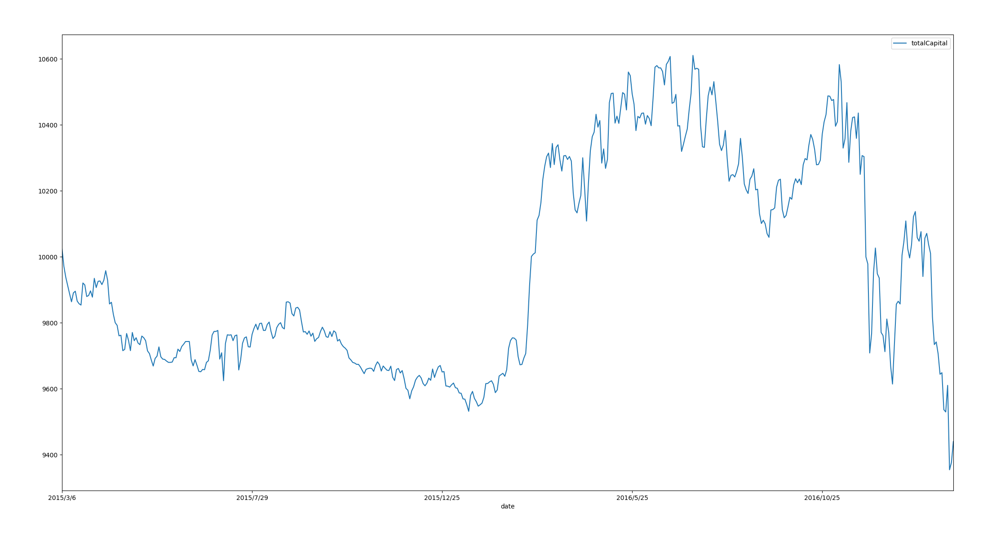
Decision Tree
Inday_trend Acc : 51.06%
Outday_trend Acc : 47.77%
Annual Return：-3.02%

Slide 23
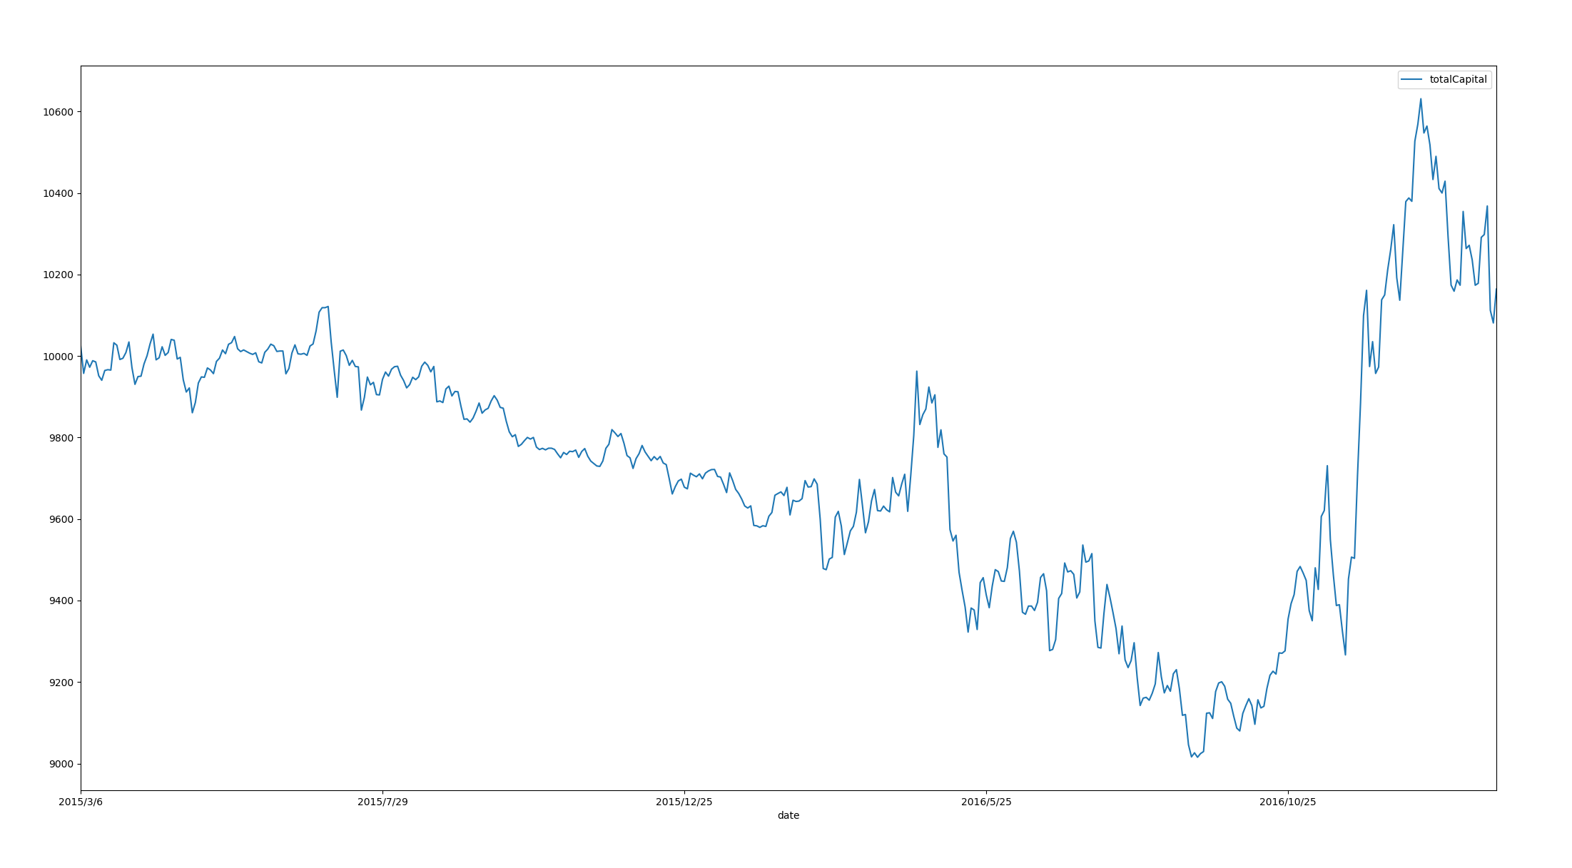
Random Forest
Inday_trend Acc :42.13%
Outday_trend Acc : 40.67%
Annual Return：0.87%

Slide 24
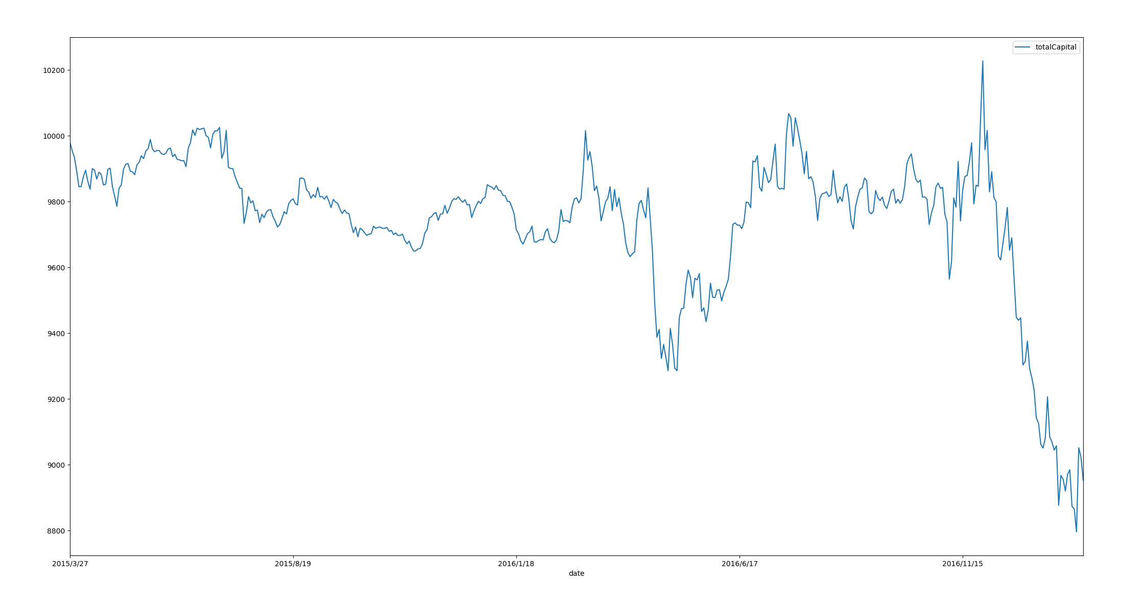
KNN
Outday_trend Acc : 49.89%
Annual Return : -5.89%
(N=20)

Slide 25
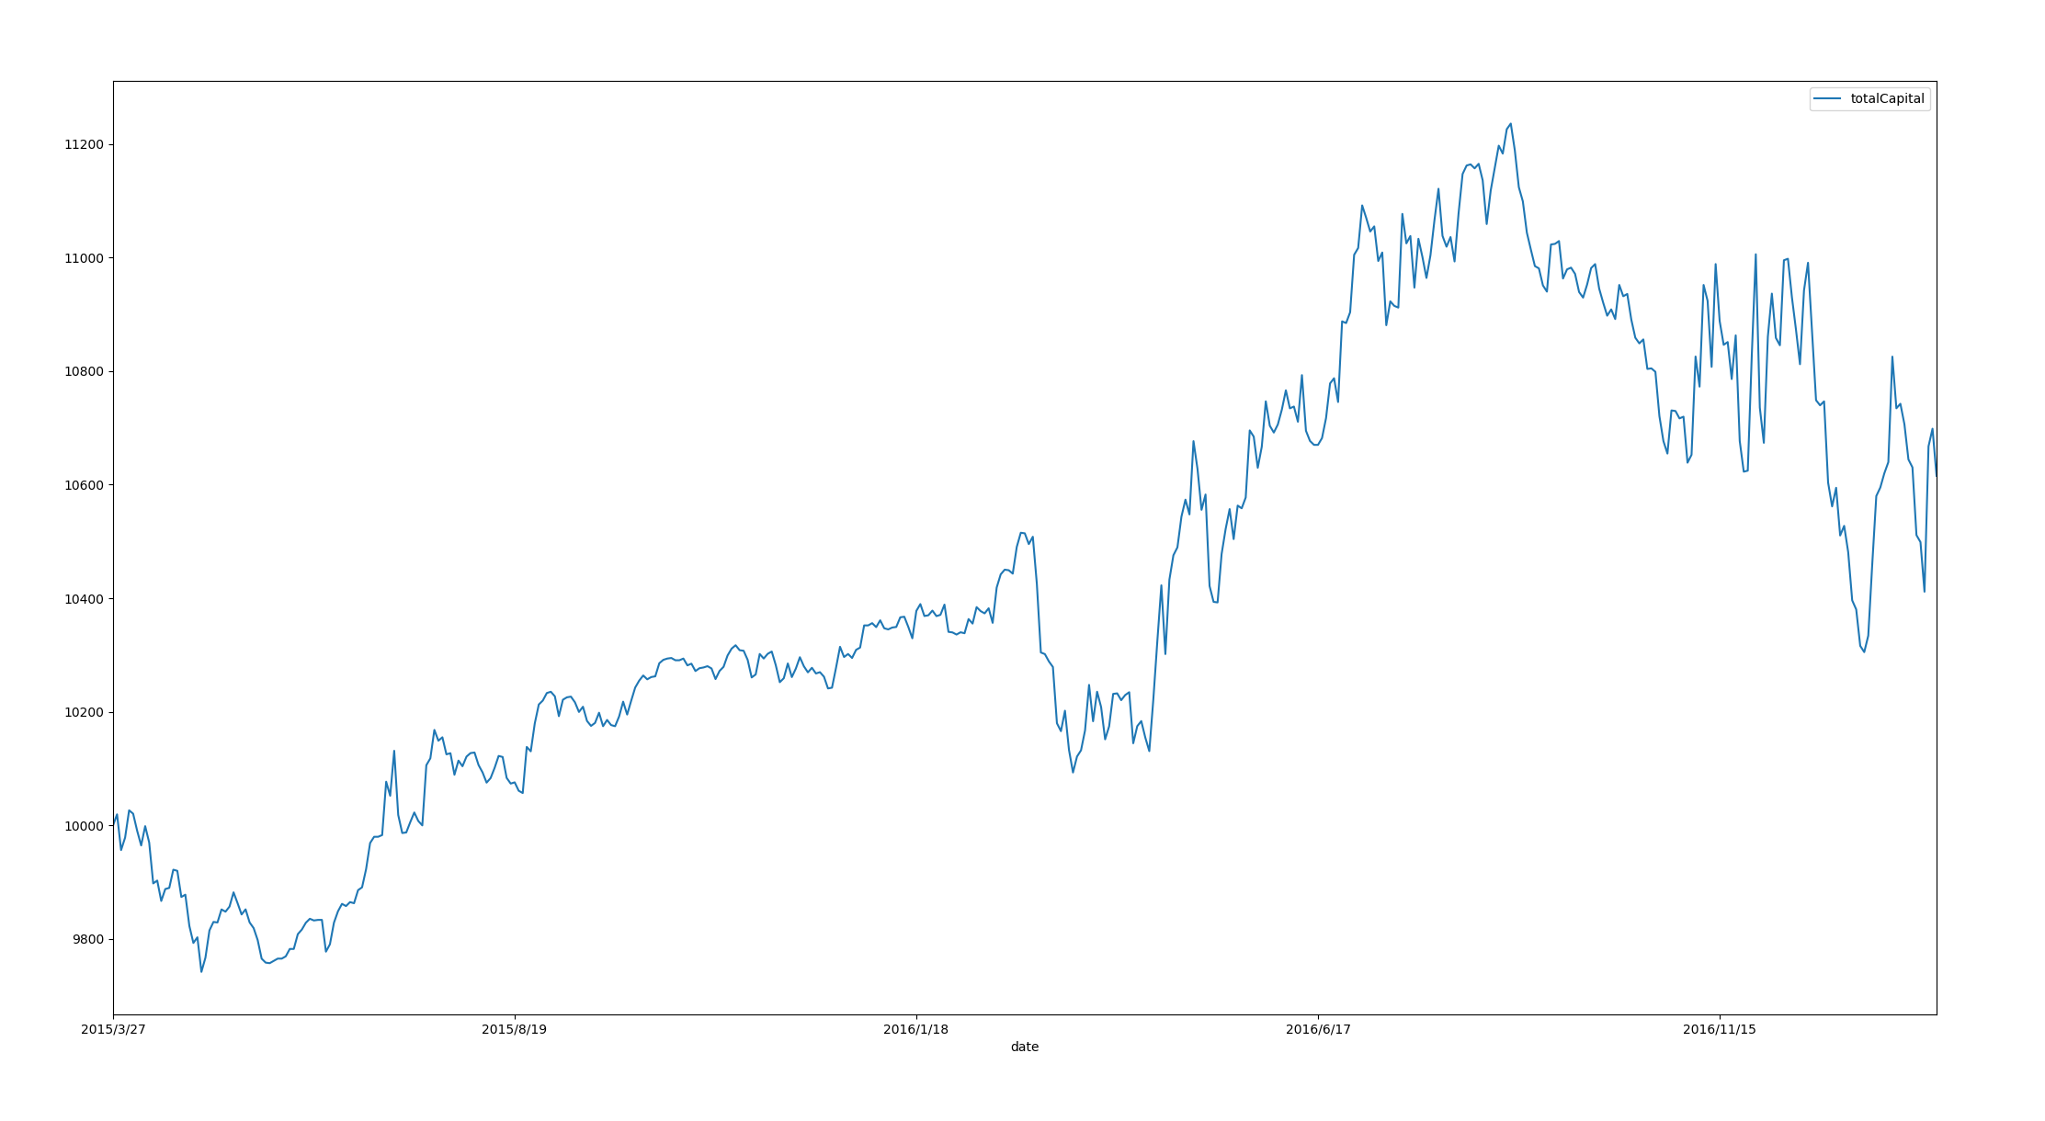
Decision Tree
Outday_trend Acc : 52.31%
Annual Return : 3.34%
(N=20)

Slide 26
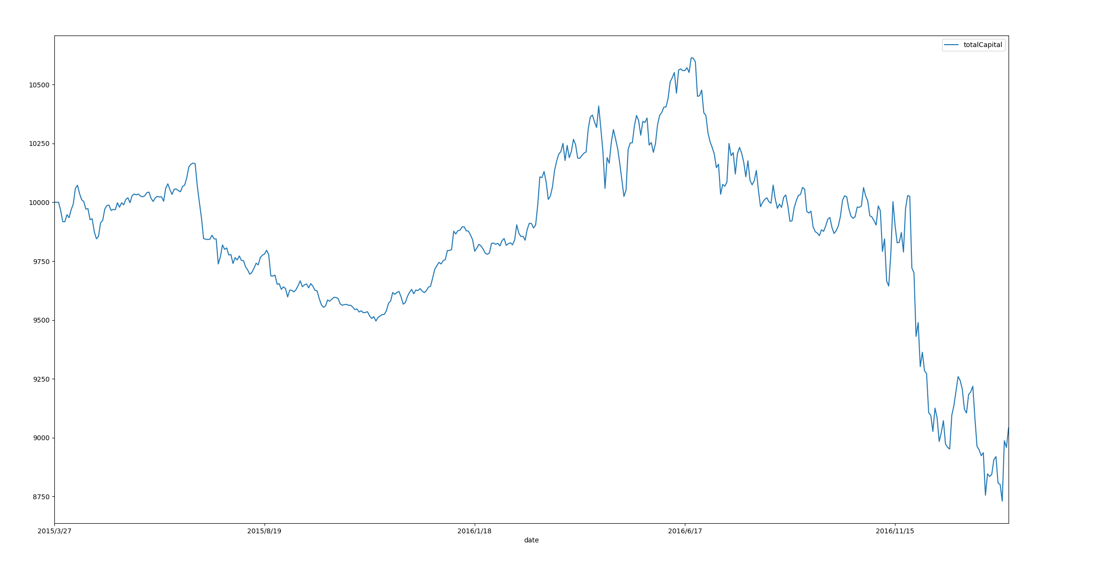
Random Forest
Outday_trend Acc : 37.8%
Annual Return : -5.39%
(N=20)

Slide 27
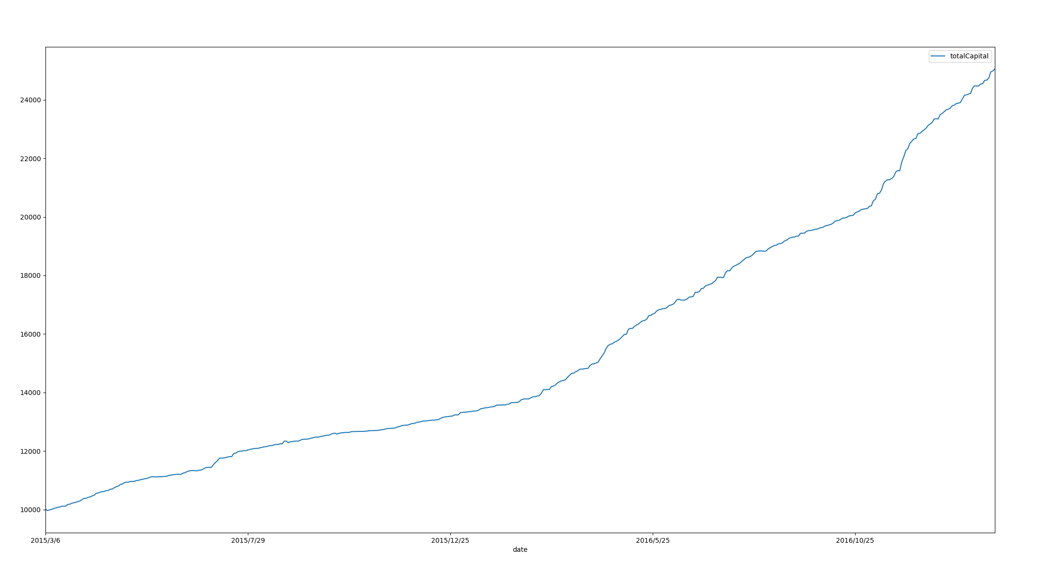
Future fuction--Outday
Inday_trend Acc : 92.77%
Annual Return：62.97%

Slide 28
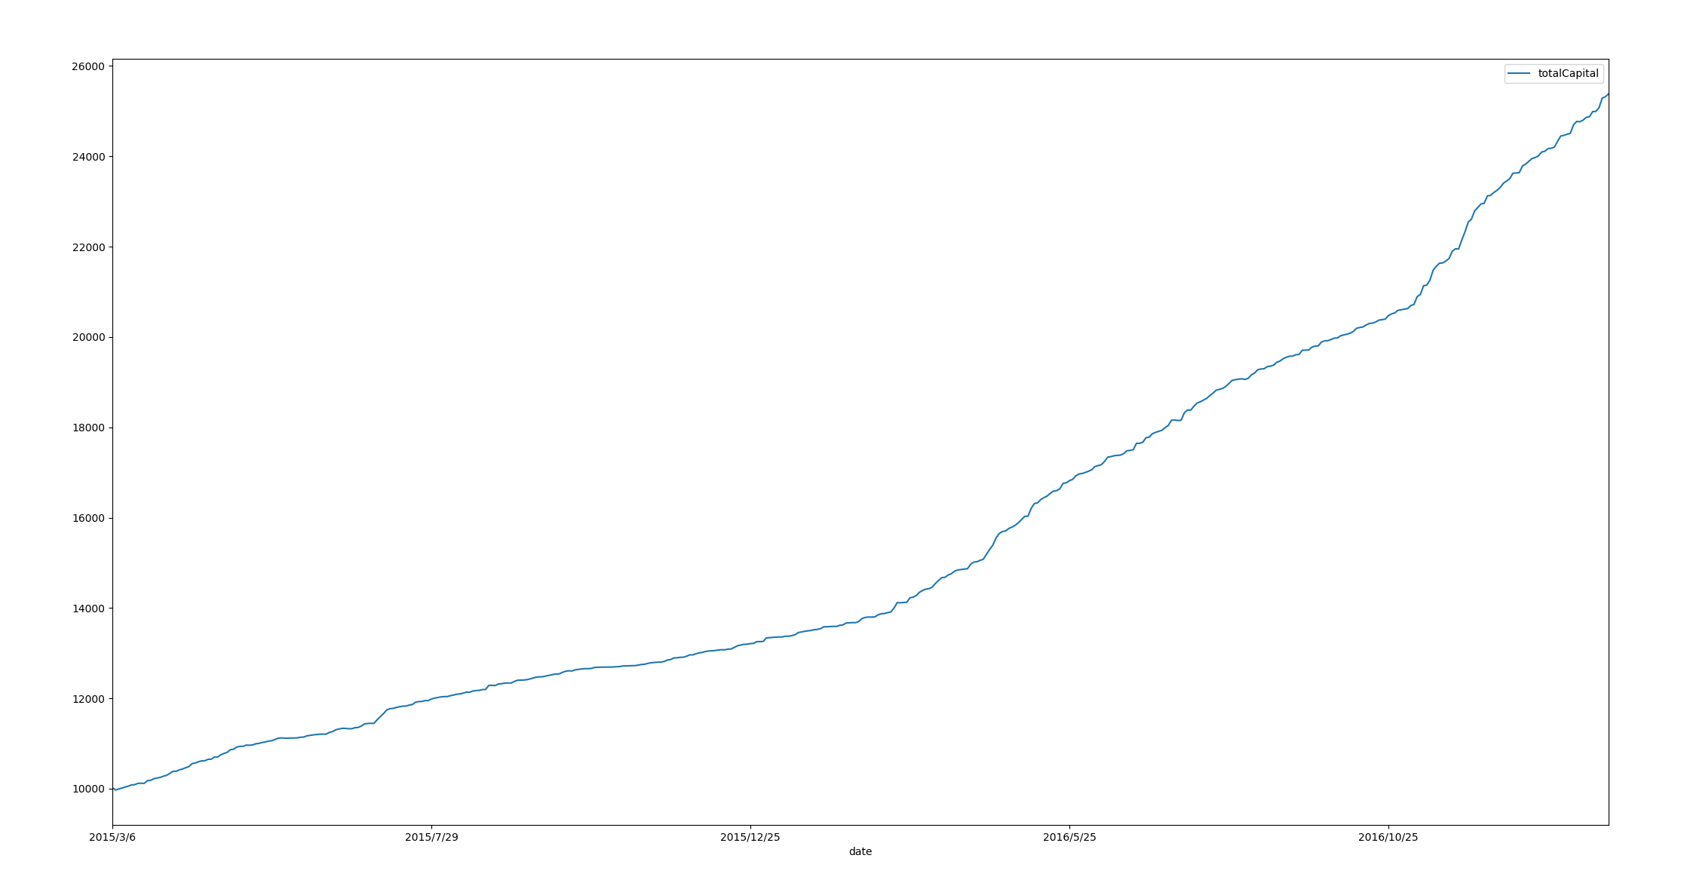
Future fuction--Inday
Outday_trend Acc : 92.77%
Annual Return：64.12%

Slide 29
“
情感分析
02

Slide 30
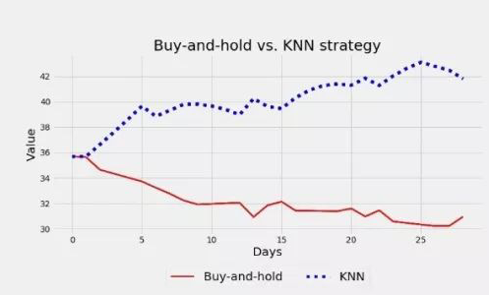
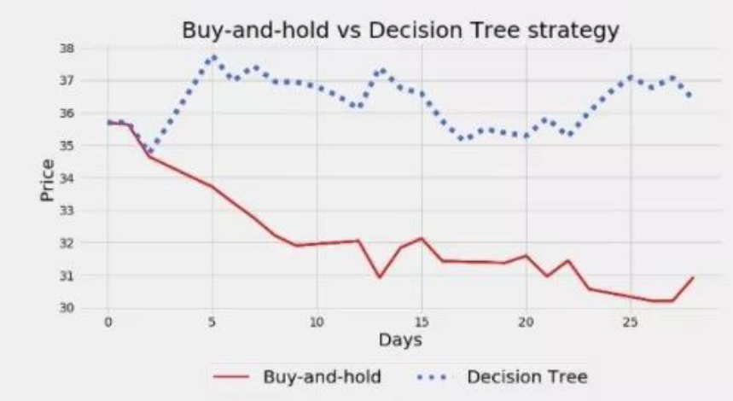

Slide 31
Thank you
宋逸凡 516030910411
王见思 516030910412
潘子奕 516030910239
20

